Slide 1
Analýza genomických a proteomických dat
Mgr. Eva Budinská, PhD
Integrativní bioinformatika a biostatistika, RECETOX, PřF
eva.budinska@recetox.muni.cz
Jaro 2023

Slide 2
Meta-analýza

Slide 3
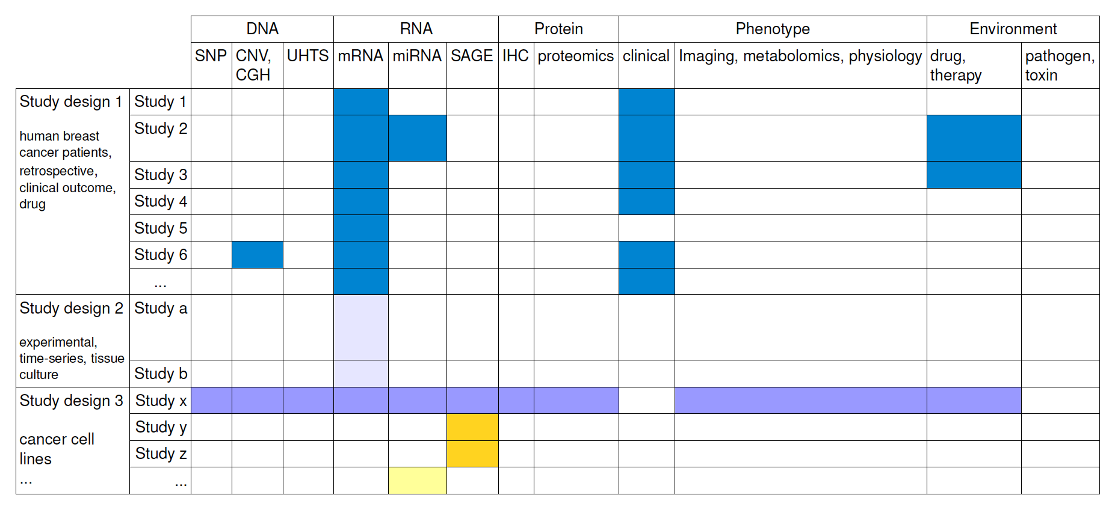
Supertabulka omicsových dat (studie-řádky, omicsové proměnné – sloupce)
„Horizontální“ integrace – stejné vzorky, různé typy dat (proměnné)
„Vertikální“ integrace – stejné proměnné, různé studie (vzorky)

Slide 4
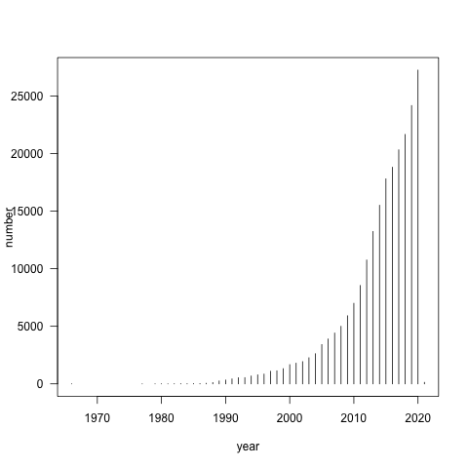
Co je to meta-analýza?
Počet nalezených publikací s klíčovým slovem “meta analysis” v databázi pubmed.
Statistická analýza, která kombinuje výsledky z více vědeckých studií
Rozšířila se v 70. letech
Stále více studií na stejné téma znamená více možností meta-analýzy

Slide 5
Motivace
Nutnost publikovat data umožňuje jejich opětovnou analýzu
Tato reanalýza dat umožňuje:
  Kritickou recenzi původních výsledků
  Potvrzení / validaci výsledků z jiných studií
  Robustnější objevy založené na větší velikosti vzorku
  Nové objevy ve větších oblastech / kontextech
Notes:
5
Geny a proteiny jsou navzájem propojené ve velké spleti různých signálních, metabolických a různých dalších drah. Jak odhalíme, které dráhy jsou významně zasaženy v důsledku změny exprese genů mezi skupinami? Právě tyto dráhy mohou být příčinou vzniku onemocnění, nebo mohou poskytnout klíč k nalezení správné terapie. Máme dvě možnosti, jak na tuto otázku odpovědět.
Geny, které najdeme odlišně exprimované mezi skupinami (porovnání skupin) můžeme vložit do databáze a podívat se kam patří (KEGG,MsigDB, ...). Nevýhodou však je to, že nemáme statistickou významnost toho, která z drah je zastoupena nejvíce.
Můžeme však také porovnávat všechny geny se skupinami genů v jednotlivých drahách s pomocí statistických přístupů, které se obecně nazývají metody analýzy genových sad.
Předpoklad těchto analýz je, že operují již s definovanými skupinami genů jednotlivých drah.

Slide 6
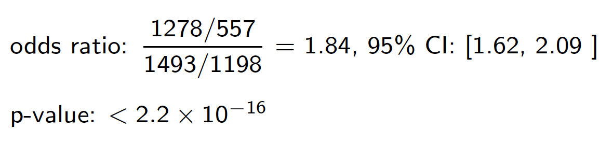
Úvod do meta-analýzy: příkladová data
Na Kalifornské univerzitě v Berkeley byla provedena observační studie zaměřená na předpojatost při přijímání absolventů. Během studijního období požádalo o přijetí ke studiu 8 442 mužů a 4 321 žen. Bylo přijato asi 44% mužů a 35% žen.
US Berkeley – výsledky přijímacích zkoušek 1973*
Byli při přijímacím řízení favorizováni muži?
 | Muž | Žena | Celkem
Přijat(a) | 1198 | 557 | 1755
Nepřijat(a) | 1493 | 1278 | 2771
Celkem | 2691 | 1835 | 4526
Poměr šancí nepřijetí:
p-hodnota:
*Bickel, Hammel, O'Connell (1975) Sex bias in graduate admissions: data from berkeley. Science 187:398-403

Slide 7
 |  | Men | Men |  | Women
Dept | Numb. Applicants |  | Admitted | Numb. Applicants |  | Admitted
A | 825 |  | 62% | 108 |  | 82%
B | 560 |  | 63% | 25 |  | 68%
C | 325 |  | 37% | 593 |  | 34%
D | 417 |  | 33% | 375 |  | 35%
E | 191 |  | 28% | 393 |  | 24%
F | 373 |  | 6% | 341 |  | 7%
Total | 2,691 |  | 45% | 1,835 |  | 30%
Do prvních fakult se dalo snadno dostat. Tam se hlásilo více než 50% mužů.
Do ostatních čtyř fakult bylo mnohem těžší se dostat. O tyto se zajímalo více než 90% žen.

Slide 8
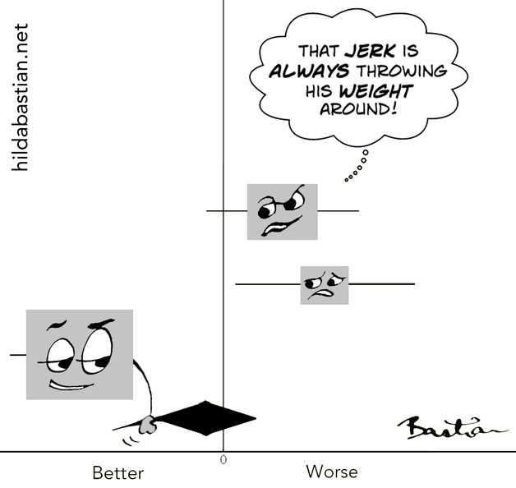
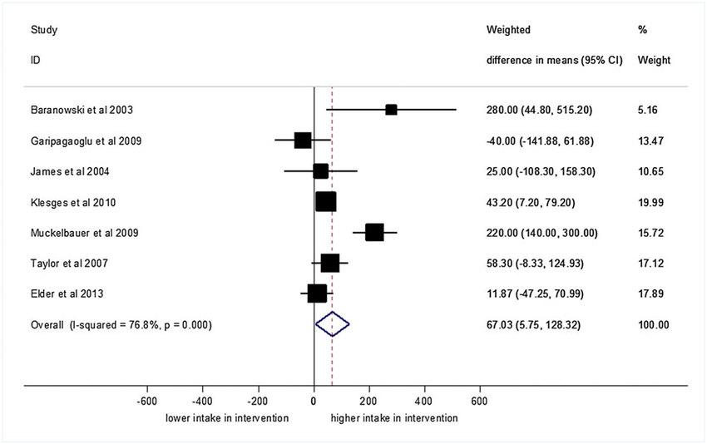
Forestplot
je grafické zobrazení odhadovaných výsledků z řady vědeckých studií zabývajících se stejnou otázkou spolu s celkovými výsledky (meta-analýza)
Velikost čtverce je proporční velikosti studie.

Slide 9
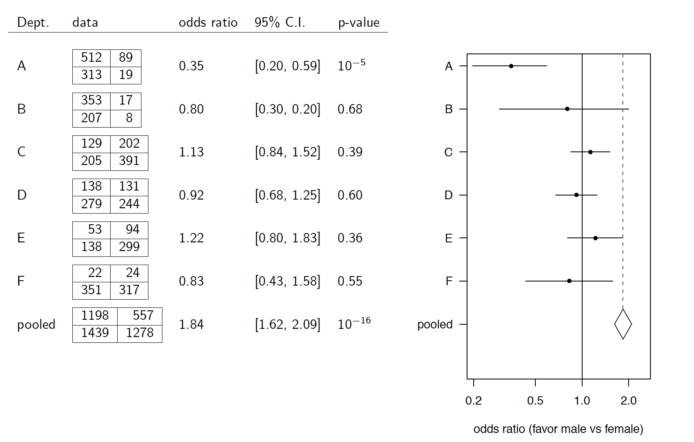
Stratifikovaná analýza a forest plot

Slide 10
Stratifikovaná analýza a forest plot
Efekt a interval spolehlivosti
Souhrnný odhad

Slide 11
Stratifikovaná analýza a tzv. forest plot
Simpsonův paradox: "celek je v rozporu s jeho částmi"
nebezpečí shromažďování údajů spočívá v zkreslení v důsledku skrytých faktorů

Slide 12
Zkreslení
„Measuring bias is harder than is usually assumed, and the evidence is sometimes contrary to expectation.“
Bickel, Hammel, O'Connell (1975) Sex bias in graduate admissions: data from berkeley. Science 187:398-403

Slide 13
Jak tedy udělat správně souhrn?

Slide 14
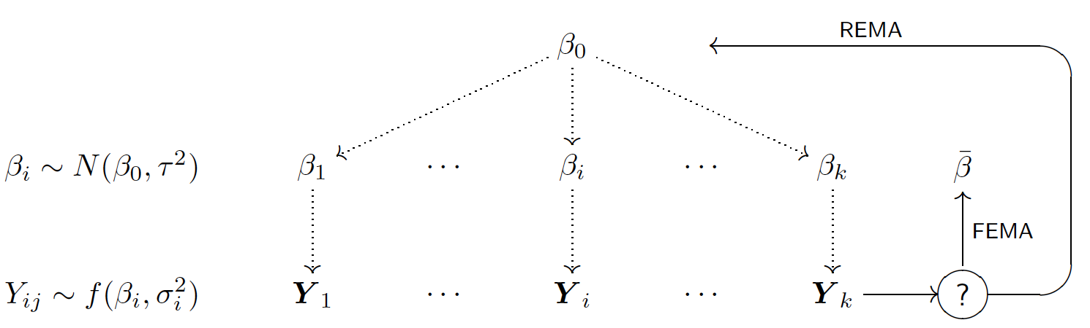

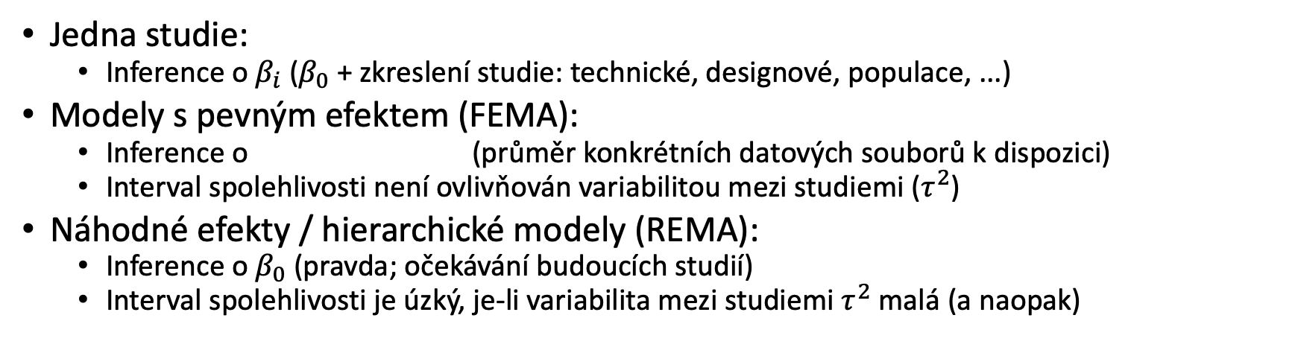
Meta analytické přístupy
Jedna studie:
  Inference o $β_{i}$ ($β_{0}$ + zkreslení studie: technické, designové, populace, ...)
Modely s pevným efektem (FEMA):
  Inference o (průměr konkrétních datových souborů k dispozici)
  Interval spolehlivosti není ovlivňován variabilitou mezi studiemi ($τ^{2}$)
Náhodné efekty / hierarchické modely (REMA):
  Inference o $β_{0}$ (pravda; očekávání budoucích studií)
  Interval spolehlivosti je úzký, je-li variabilita mezi studiemi $τ^{2}$malá (a naopak)

Slide 15
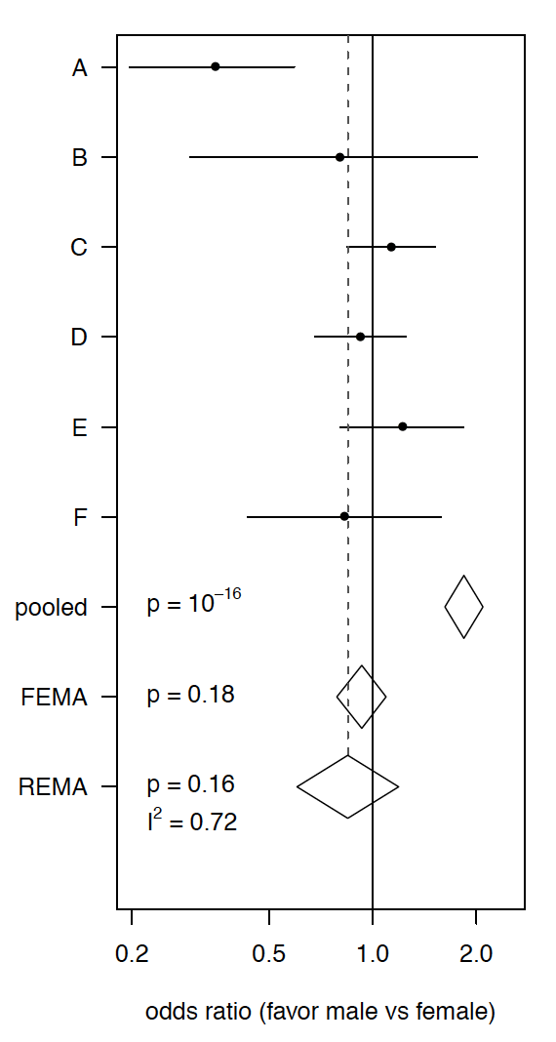
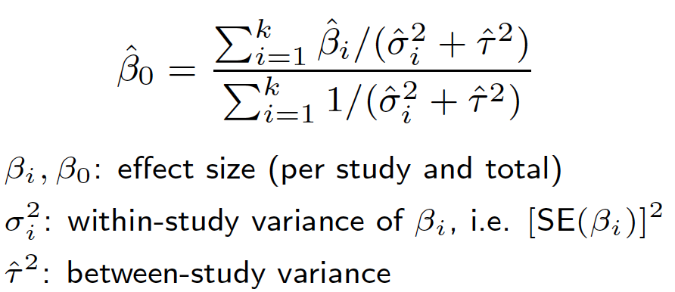

Meta-analýza
Samostatná analýza každé studie (nebo její části)
Průměr počítáme s použitím inverze rozptylu jako váhy:
Je-li nula (nemusí být realistické!) - jedná se o meta analýzu pevných efektů (FEMA)
V opačném případě je odhadnutá z dat, a jedná se o analýzu náhodných efektů (REMA) – předpokládáme, že mezi studiemi je náhodná variabilita
I²: podíl variability způsobený heterogenitou mezi studiemi

Slide 16
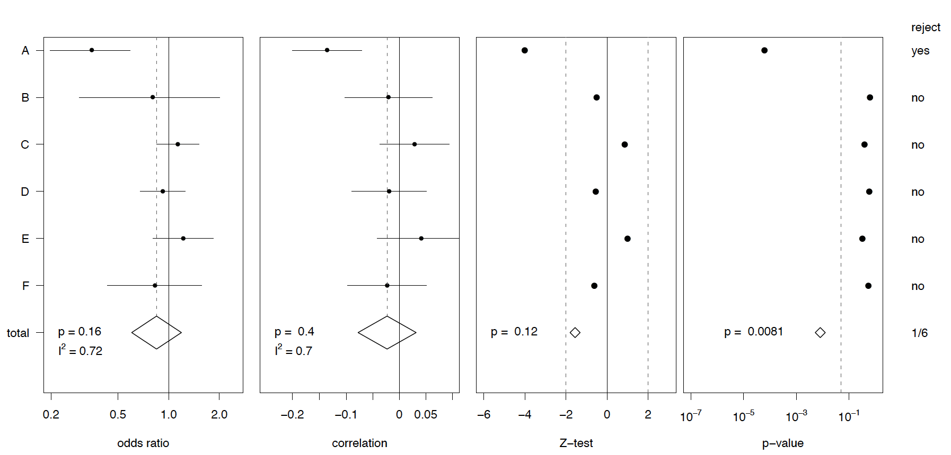
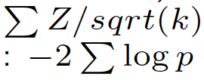
Které metriky porovnávat?
Odds ratio (poměr šancí): regresní koeficient (jeho průměr při použití REMA)
Korelace: míra závislosti nebo vzájemné informace (její průměr u REMA)
Z-statistika: významnost (se znaménkem) => Stouerova metoda akumulace:
p-hodnoty: významnost (bez znaménka) => Fisherova metoda akumulace:
Metoda součtu hlasů: počet zamítnutých hypotéz

Slide 17
Jak kombinovat analýzy (data)
Kombinovat nezpracovaná data
(+) snadno použitelné (-) potenciální zkreslení, žádné posouzení heterogenity
2. Kombinovat koeficienty (změna násobku, riziko a poměry šancí, ...)
(+) fyzická interpretovatelnost (-) ovlivněná jednotkou měření
3. Kombinovat korelaci / závislost (R2, tanh⁻¹ (r), ...).
(+) bez jednotky (-) ovlivněná vzorkováním / dizajnem
4. Kombinovat významná měření (t-test, Z-test, p-hodnota atd.)
(-) silný efekt + nízká síla = slabý efekt + vysoká síla
5. Kombinovat rozhodnutí (odmítnutí / přijetí hypotézy, seznamy genů)
(+) snadno použitelné (-) postrádá sílu

Slide 18
Jak na to?
1. krok: Správa datových souborů
Připravte si přehled relevantních dostupných datových souborů
  Prohledávejte literaturu, veřejné databáze a web
Zajistěte jejich neprůsečnost
  Reorganizujte soubory dat tak, aby neobsahovaly redundantní vzorky
Nejednotné názvy a reprezentace proměnných
  Přejmenujte a překódujte proměnné tak aby byly stejné napříč datovými soubory
Zajistěte shodnou anotaci molekul
  Přemapujte sondy (sady sond) napříč platformami, zarovnat k referenční sekvenci; redukovat na jednu sondu na gen (mikročipy)
  Ujistěte se, že jste použili anotaci na stejný referenční genom
Zkontrolujte kvalitu kvantitativních proměnných (např. genová exprese)
  Zajistěte stejnou jednotku / transformaci; v případě potřeby přejmenujte a změňte měřítko

Slide 19
Jak na to?
2. krok: Analýza
Jak provést kombinovanou analýzu heterogenních datových souborů?
  Rozdíly v dizajnech studií, populacích a kritériích pro výběr vzorků
  Nesrovnatelné kvantitativní údaje; systematické chyby měření
Jak vytvořit celkové výsledky na základě všech datových sad?
Jak posoudit a začlenit heterogenitu?
Jak vizualizovat a prezentovat výsledky analýzy?
Jak analýzu přizpůsobit omics datům?
Jak přistoupit ke komplexní analýze, jako je například hierarchické shlukování a predikce?

Slide 20
Na co si dávat při meta-analýze pozor
Jsou studie opravdu porovnatelné?
Reprezentují stejné populace?
Jsou provedená měření porovnatelná?
…

Slide 21
Závěrem
Více omicsových datových souborů lze společně analyzovat v rámci „standardních“ statistických metod (např. zobecněné lineární modely, metaanalýzy, hierarchické vzorkovací modely).
Rozšíření na komplexní analýzu (např. predikce, shluková analýza) je možné začleněním REMA pro kombinování sumárních statistik ve vhodné fázi analýzy.

